Slide 1
“POR AQUÍ ES UN CAMINO…”
VAMOS A COMPARTIR NUESTRAS EXPERIENCIAS, LOGROS, TROPIEZOS Y DESCUBRIMIENTOS.
Jorge Mario García M
CMC CHILE, 2022

Slide 2
Ciber-seguridad en el mantenimiento 4.0
Jorge García
GM-GPS ME Director / jmgmrm@hotmail.com

Slide 3
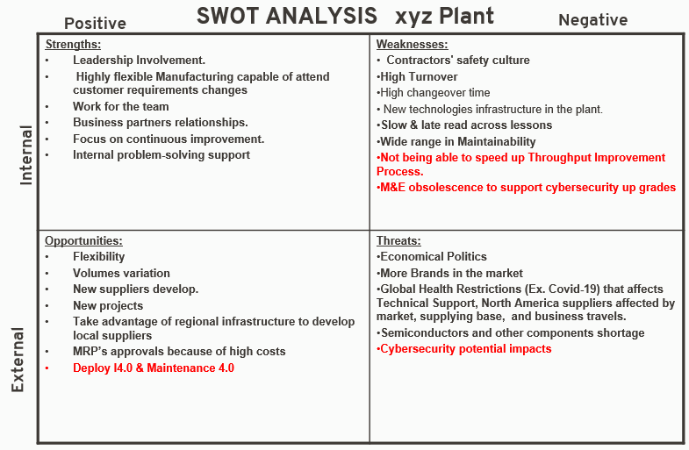
Introducción

Slide 4
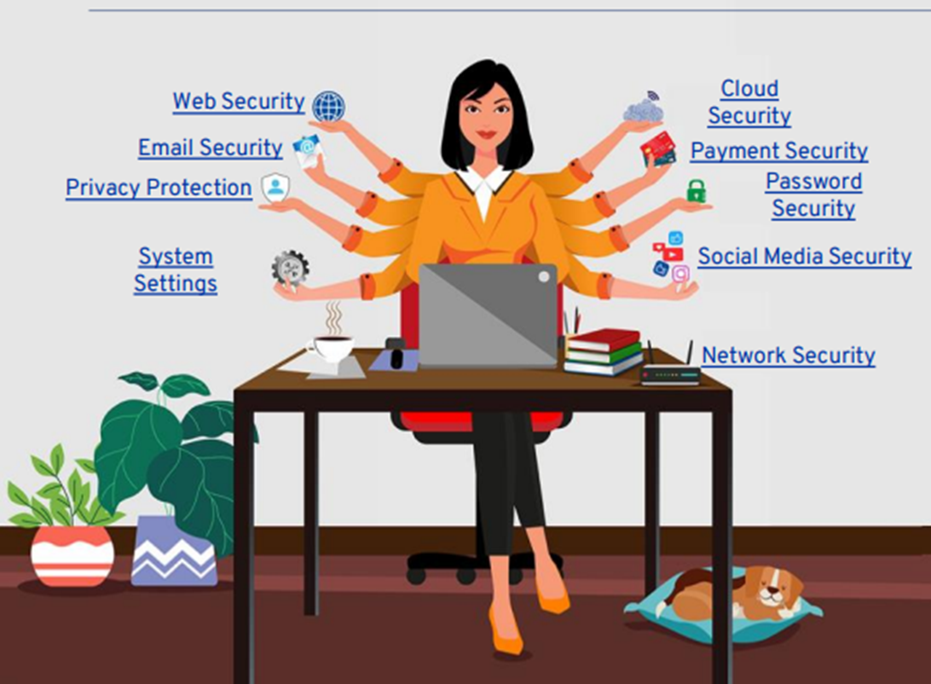
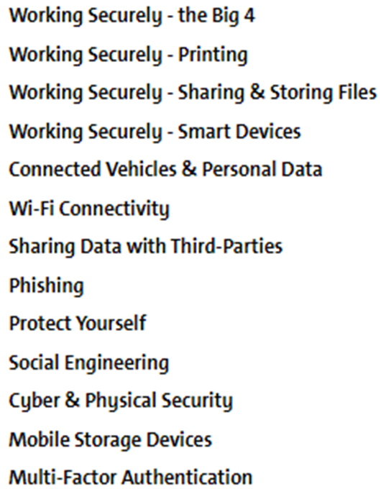
Enfoque Sistémico
Detección de Vulnerabilidades Software’s de Protección Ciberseguridad
Productividad, $$$, imagen, SMART Industry, SMART Products
Identificar procesos y variables a mejorar en I4.0 & Mfra-Manto 4.0
MTTR
MCBF
SAGT
KPI’s
MEI’s
JPH’s
OEE
Cultura en Ciberseguridad
RCM, TPM, TIP, PIP
Diseño, Implementación de estructura hardware, software, proveedores.
Cloud Computing, IIoT, IA, VAR,
Mfra Aditiva
Cobots-cámaras
WSN’s. MPd,etc;
Nube, Edge, In-Depth, WiFi, DLA M2M, OEM’s
Buenas prácticas de Ciberseguridad

Slide 5
Los 9 pilares de la Industria 4.0
Los avances tecnológicos han impulsado dramáticamente la evolución de la productividad industrial desde el surgimiento de la Revolución Industrial. Hoy nos encontramos en la cuarta revolución industrial, también denominada: Industria 4.0. Esta revolución está marcada por la aparición de nuevas tecnologías como la recopilación y análisis de datos, la robótica, IA, nanotecnología, tecnologías cognitivas, IoT y más.
¿Cuál es el rol de la Industria 4.0 en la industria?
La Industria 4.0 puede mejorar el crecimiento de los ingresos, las operaciones comerciales y transformar la cadena de suministro, los productos y las expectativas de los clientes. Caracterizado por la digitalización completa de los flujos de producción económicos, requiere una integración horizontal en cada paso del proceso de producción, en interacción con las máquinas.
Pilares fundamentales de esta revolución tecnológica:
Big Data y análisis
El análisis basado en grandes conjuntos de datos optimiza la calidad de la producción, mejora el servicio del equipo y ahorra energía. La evaluación integral y la recopilación de datos de muchas fuentes diferentes (equipos y sistemas de producción y organización) y CMS se convertirán en estándar para respaldar la toma de decisiones en tiempo real.
Robots Autónomos
Numerosas industrias han utilizado robots para abordar tareas complejas, pero ahora están progresando hacia una mayor utilidad. Se están volviendo más flexibles, autónomos y cooperativos. Por lo tanto, interactúan y trabajan de manera segura con los humanos, aprendiendo de ellos.
Simulación
Un gemelo digital es una simulación virtual de un producto, máquina, sistema o proceso del mundo real basado en datos de sensores de IoT. Estos permiten a las empresas analizar, comprender y mejorar mejor el mantenimiento y el rendimiento de los productos y sistemas industriales.
Internet industrial de las cosas (IIoT)
La mayoría del activo en la Industria 4.0 (maquinaria, productos, equipos, etc.) utilizan sensores para proporcionar datos en tiempo real sobre su desempeño, condición o locación.

Slide 6
Los 9 pilares de la Industria 4.0
A través de esta tecnología, las organizaciones pueden ejecutar cadenas de suministro más fluidas, determinar las preferencias de los consumidores, reducir drásticamente el tiempo de inactividad de los equipos, realizar un seguimiento del inventario, y mucho más.
Realidad Aumentada
Algunos sistemas que utilizan realidad aumentada cuentan con varios servicios, como enviar instrucciones de reparación a través de dispositivos móviles y seleccionar piezas en un almacén. Estos sistemas se encuentran actualmente en sus primeras etapas, pero una de las proyecciones de esta tecnología consiste en que las organizaciones la utilizarán para proporcionar información en tiempo real, para mejorar la toma de decisiones y los procedimientos de trabajo.
Manufactura aditiva
La manufactura aditiva no solo se utilizará para producir prototipos y componentes individuales. Debido a la Industria 4.0, estos métodos de fabricación se utilizarán para fabricar pequeños lotes de productos con ciertas ventajas de construcción, como alto rendimiento, diseños ligeros y más.
Ciberseguridad
Con el uso de protocolos de comunicación estándar y una mayor conectividad con respecto a la Industria 4.0, aumenta la necesidad de proteger las líneas de producción y los sistemas industriales críticos. Es por esto, que las comunicaciones confiables y seguras, más la gestión de acceso, se vuelven imprescindibles.
La nube
La nube es el “gran habilitador” de la transformación digital. Brinda la base para las tecnologías más avanzadas, desde AI y ML hasta IoT, otorgando a las empresas una forma nueva de organizarse. Los datos que impulsan las tecnologías de la Industria 4.0, residen en los sistemas ciberfísicos, y la nube, como núcleo de la Industria 4.0, es utilizada para coordinación y comunicación
Integración de sistemas horizontales y verticales
Las organizaciones, los clientes y los proveedores rara vez se encuentran vinculados. Las funciones en las empresas no se encuentran completamente integradas. Es decir, carecen de una integración completa.
La Industria 4.0 viene a revolucionar esto. Las plantas de producción, sus funciones, los departamentos y las capacidades se volverán mucho más dinámicas, esto, a medida que las redes universales de integración de datos entre organizaciones vayan evolucionando, permitiendo cadenas de valor verdaderamente automatizadas.

Slide 7
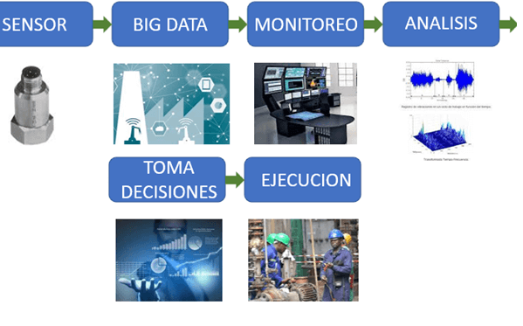
¿Qué es el Mantenimiento 4.0?
El mantenimiento 4.0 busca transformar los activos en equipos más inteligentes.
Sin innovación, el departamento de mantenimiento pierde fuerza y capacidad de respuesta. Pero implementando y haciendo el uso de :
Sensores,
IIoT,
Big Data,
Inteligencia Artificial y otros sistemas inteligentes,
Sí es posible identificar más rápidamente donde se están produciendo los fallos.
Es posible descubrir cuales son los equipamientos afectados, cuáles son las implicaciones de esos problemas en la productividad de la empresa y cuál es el mejor plan de mantenimiento preventivo para minimizar la reincidencia de estas averías. Por eso, es importante para las empresas optimizar al máximo el plan de mantenimiento de modo a reducir este tipo de riesgos y pérdidas.

Slide 8
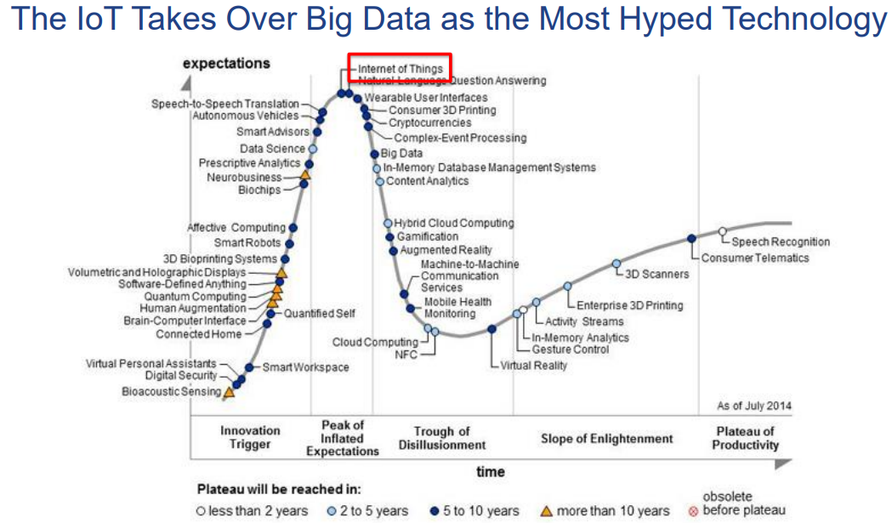
Hype Cycle de Gartner

Slide 9
IoT: No es el Internet de tu Papá…

Slide 10
Algunas referencias de Inversiones

Slide 11
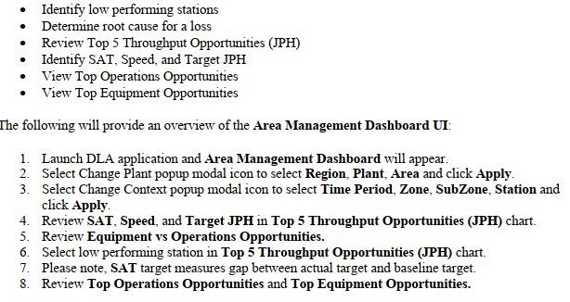
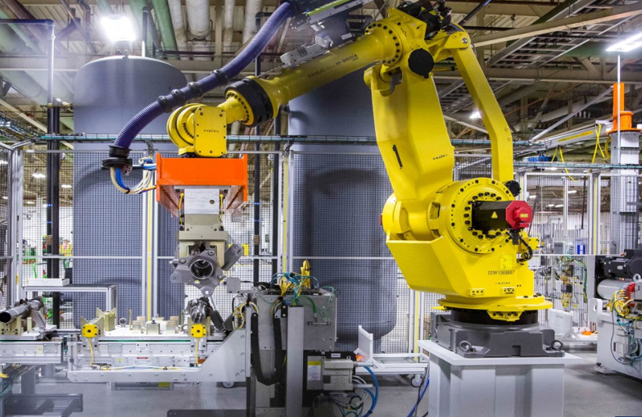
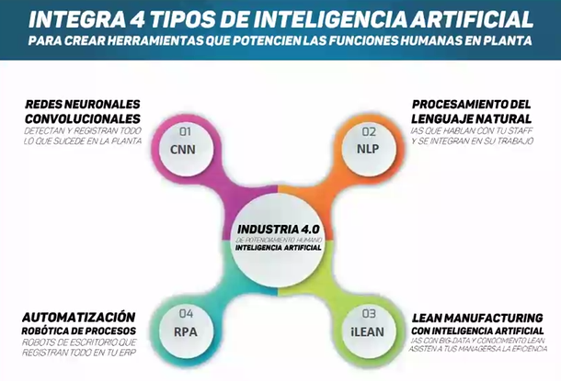
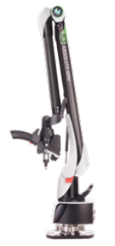
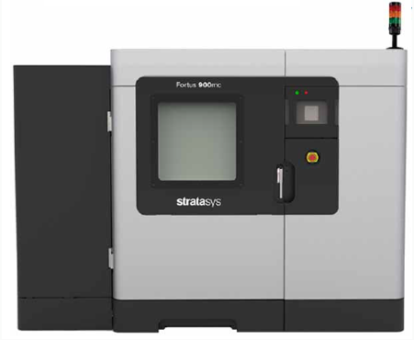
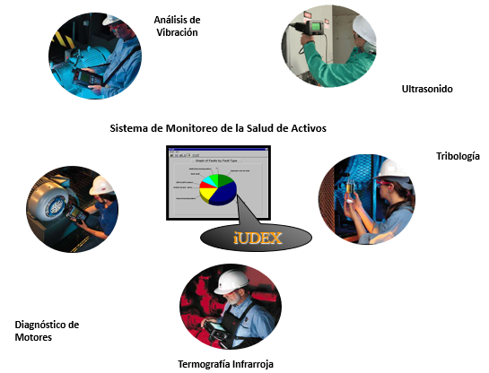
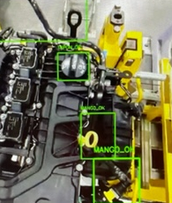
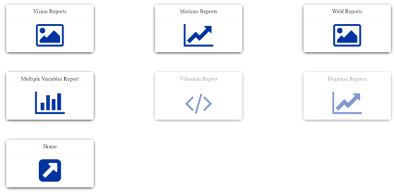
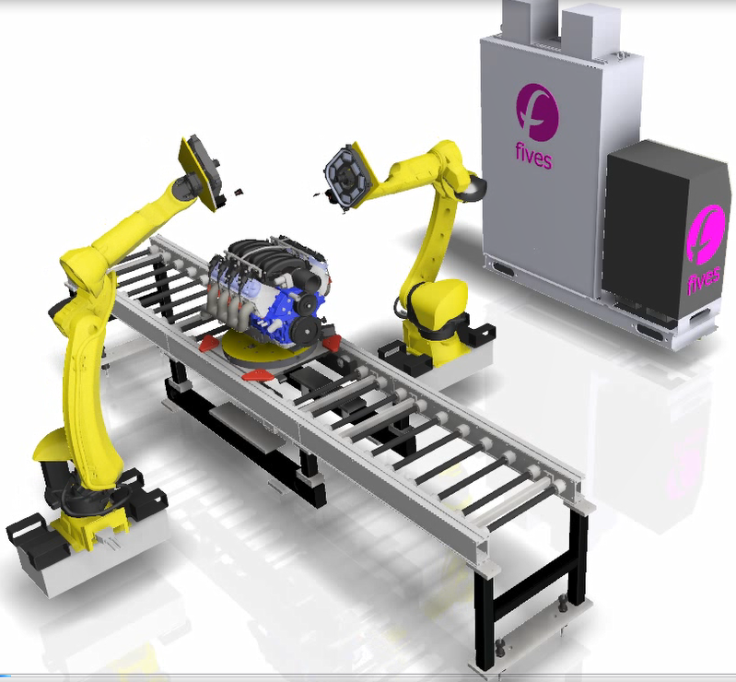
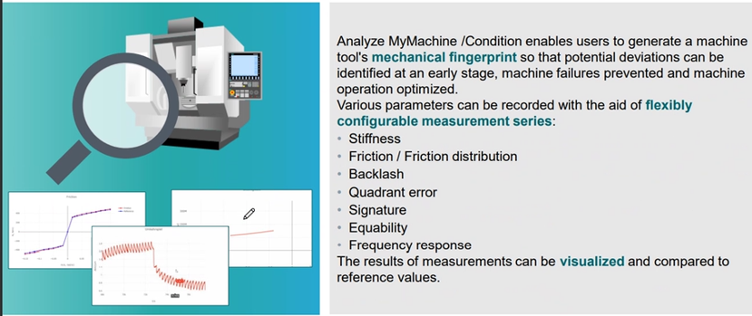
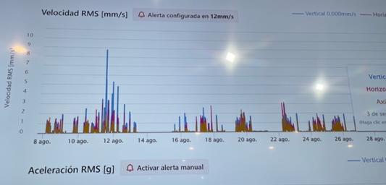
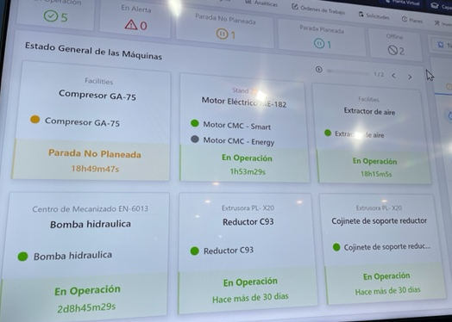
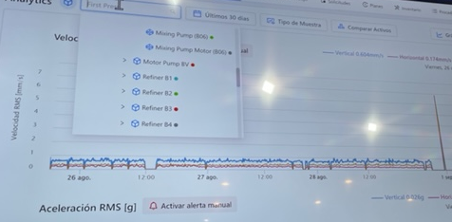
I4.0 + Mantenimiento 4.0
3D P+E
IA
MPd (SA)
Cobot
MTD
Machine Tool Digitalization

Slide 12
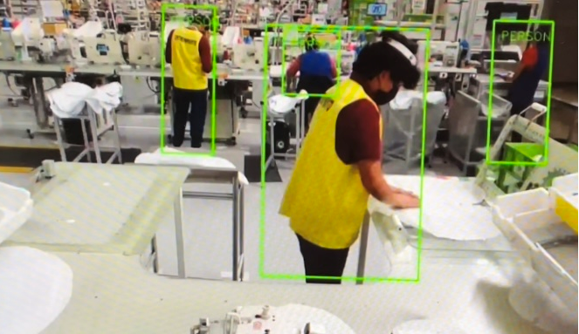
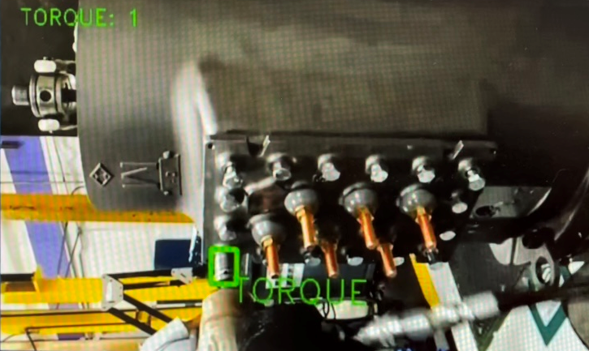
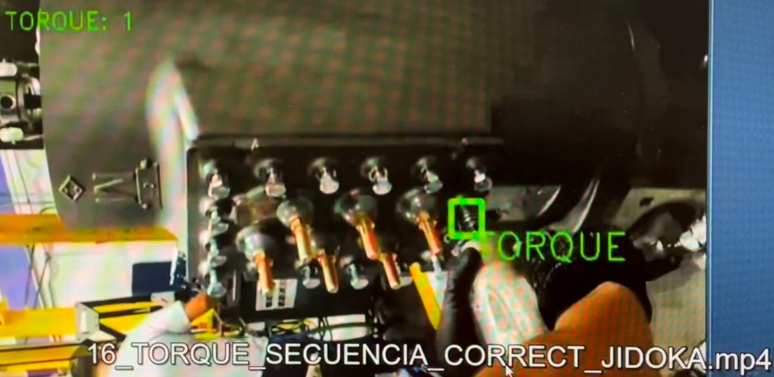
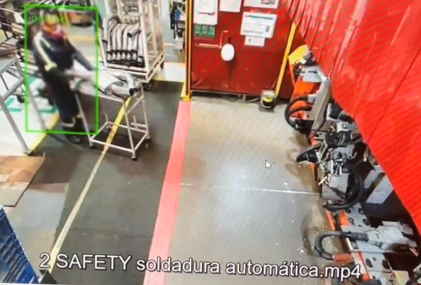
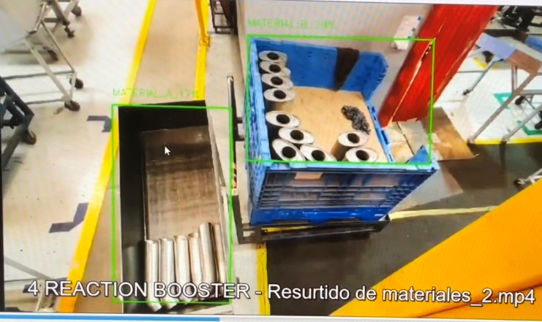
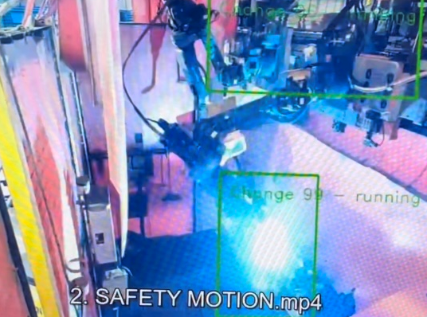

Slide 13
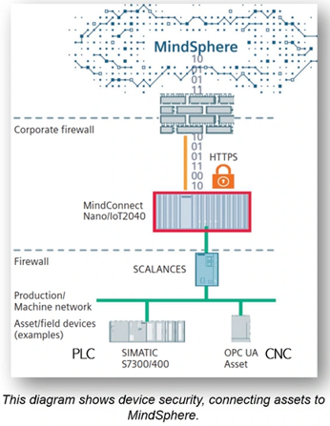
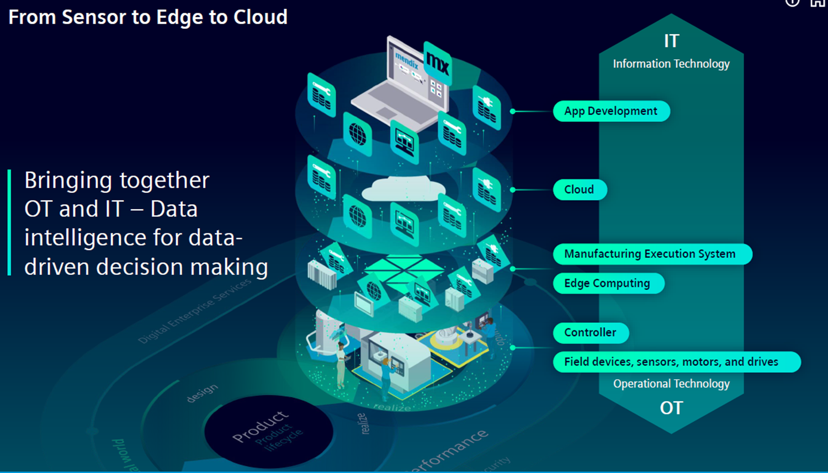
Opciones de Network Security

Slide 14
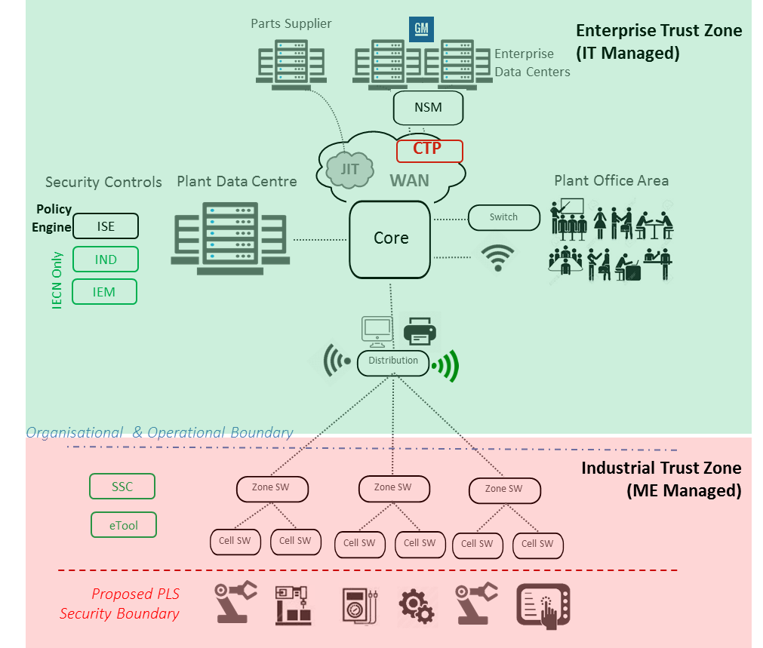
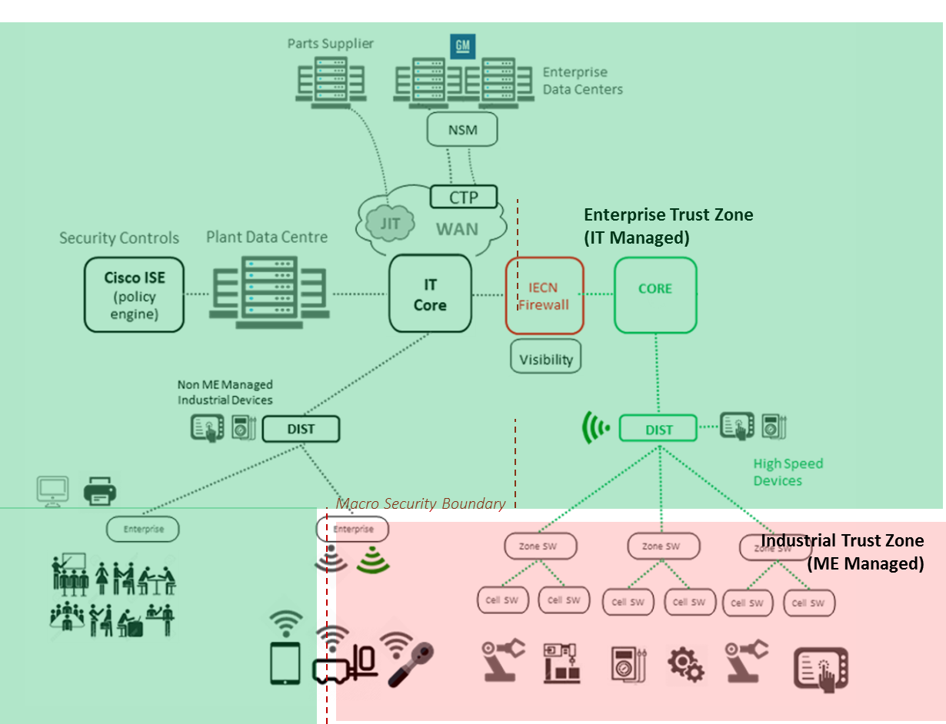
Plant Network Security – Macro Segmentation
Plant Network Security Architecture ACTUAL
Plant Network Security Architecture - MEJORADA
Toda la comunicación entre Enterprise & Industrial Via Domain Firewalls
Separación de redes compartidas de empresa/ distribución y principakes
Implementar nuevos switches, core y firewall de distribución IT IECN
Legend
Abbreviations
NSM – Network Security Monitors
JIT – Just in Time
ISE – Identity Services Engine (Cisco)
WAN – Wide Area Network
IND – Integrated Delivery Network
IEM – Infrastructure Event Management
IECN – Industrial Ethernet Control network
CPT – Circuit to Packet
DIST – Distribution Network
IT Managed
ME Managed

Slide 15
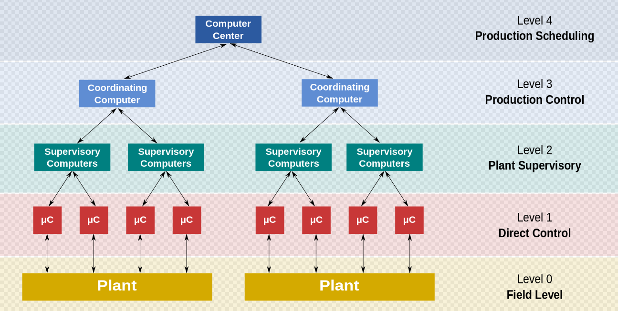
Mfg Control Levels

Slide 16
Roadmap de Cybersecurity en Manufactura

Slide 17
ICS / SCADA SYSTEMS
El control de supervisión y adquisición de datos (SCADA) es una arquitectura de sistema de control que utiliza computadoras, comunicaciones de datos en red e interfaces gráficas de usuario para la gestión de supervisión de procesos de alto nivel.
Las interfaces de operador que permiten el monitoreo y la emisión de comandos de proceso, como los cambios en el punto de ajuste del controlador, se manejan a través del sistema informático de supervisión SCADA.
Sin embargo, la lógica de control en tiempo real o los cálculos del controlador se realizan mediante módulos en red que se conectan a otros dispositivos periféricos, como controladores lógicos programables y controladores PID discretos que interactúan con la planta de proceso o la maquinaria. El concepto SCADA se desarrolló como un medio universal de acceso remoto a una variedad de módulos de control local, que podrían ser de diferentes fabricantes que permiten el acceso a través de protocolos de automatización estándar.
En la práctica, los grandes sistemas SCADA han crecido hasta llegar a ser muy similares a los sistemas de control distribuido en función, pero utilizando múltiples medios de interfaz con la planta.
Pueden controlar procesos a gran escala que pueden incluir múltiples sitios y trabajar a grandes distancias.
Esta es una arquitectura de sistemas de control industrial de uso común, sin embargo, existe la preocupación de que los sistemas SCADA sean vulnerables a la guerra cibernética o los ataques de ciberterrorismo.

Slide 18
Razones y motivaciones para la guerra cibernética
Militar Es en el mejor interés de los militares obtener el control de elementos clave del ciberespacio de una nación enemiga. Un ataque cibernético efectivo podría poner de rodillas al ejército de un país enemigo y asegurar lo que de otro modo habría sido una victoria costosa. Civil Atacar la infraestructura civil de una nación afecta directamente a las personas que viven y trabajan en el país. Esto podría usarse para inspirar miedo o hacer que se rebelen contra el gobierno en protesta, debilitando al oponente desde un punto de vista político. Hacktavismo El hacktivismo implica que los hackers utilicen ataques cibernéticos para promover una ideología. Los hacktivistas pueden participar en la guerra cibernética difundiendo propaganda o persiguiendo secretos y luego exponiéndolos al resto del mundo. De esta manera, los hacktivistas pueden debilitar la posición de un oponente en el escenario mundial, impidiendo el apoyo de otros países. Generación de ingresos Los "soldados" de la guerra cibernética pueden participar en este tipo de ataques para su propio beneficio financiero. Si son empleados por el gobierno, pueden ganar una tarifa por sus servicios. Además, podrían romper las defensas de una institución financiera y robar dinero para sí mismos. Investigación sin fines de lucro La investigación sin fines de lucro a menudo revela información muy valiosa que un país puede usar para resolver un problema crítico. Por ejemplo, si un país está tratando de desarrollar una vacuna y otro ya la tiene, la guerra cibernética podría usarse para robar información relacionada con su solución.

Slide 19
Razones y motivaciones para la guerra cibernética
Espionaje El espionaje se refiere a espiar a otro país para robar secretos. En la guerra cibernética, esto puede implicar el uso de una botnet o un ataque de pesca submarina para afianzarse en una computadora antes de extraer información confidencial. Sabotaje Con la información confidencial identificada, las organizaciones deben determinar las amenazas potenciales que se presentan a estos datos. Esto incluye a terceros que pueden querer robar los datos, competidores que podrían obtener una ventaja al robar información y amenazas internas o internas maliciosas como trabajadores descontentos o empleados negligentes. Ataque de denegación de servicio Un ataque de denegación de servicio (DoS) implica inundar un sitio web con solicitudes falsas, lo que obliga al sitio a procesar esas solicitudes, lo que hace que no esté disponible para usuarios legítimos. Este tipo de ataque podría usarse para paralizar un sitio web crítico utilizado por ciudadanos, personal militar, personal de seguridad, científicos u otros para interrumpir operaciones o sistemas críticos. Red eléctrica Hackear la red de energía eléctrica podría dar a un atacante la capacidad de desactivar sistemas críticos, paralizando la infraestructura y causando la muerte de miles de personas. Además, un ataque a la red de energía eléctrica podría interrumpir las comunicaciones, haciendo imposible el uso de servicios como la mensajería de texto o las telecomunicaciones. Propaganda Los ataques de propaganda implican tratar de controlar las mentes o los corazones de las personas que viven o luchan por el país objetivo. La propaganda se puede utilizar para exponer verdades embarazosas o para difundir mentiras que hacen que las personas pierdan la fe en su país, o incluso simpatizan con el enemigo. Disrupción económica La mayoría de los sistemas económicos modernos dependen de las computadoras para funcionar. Atacar las redes informáticas de instalaciones económicas como los mercados de valores, los sistemas de pago o los bancos puede dar a los piratas informáticos acceso a los fondos o evitar que sus objetivos obtengan el dinero que necesitan para vivir o participar en una guerra cibernética o de otro tipo. Ciberataque sorpresa

Slide 20
Impactos de ciberseguridad, 3,900% + Aumento en los últimos 8 años
Source : Claroty and Gartner 2022

Slide 21
Ciberseguridad en las Noticias

Slide 22
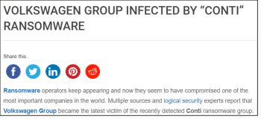
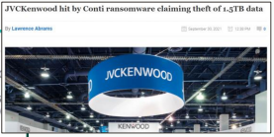
Ataques cibernéticos en las Noticias (2020-2021)

Slide 23
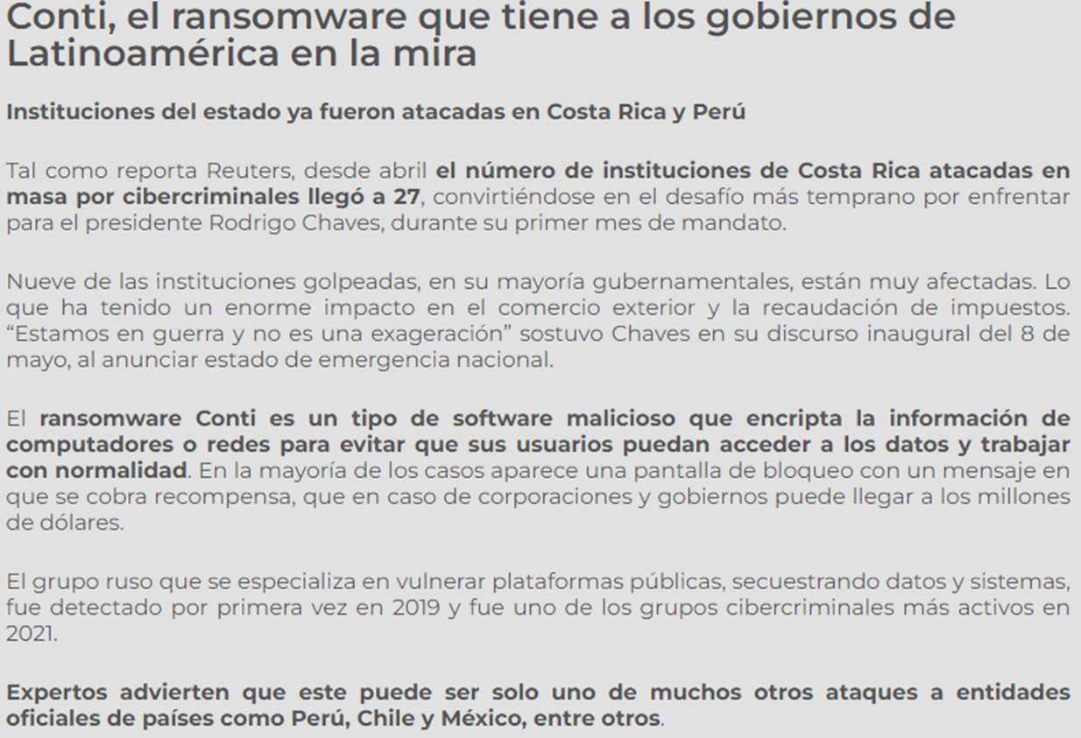
Ciberseguridad con los Ransomware

Slide 24
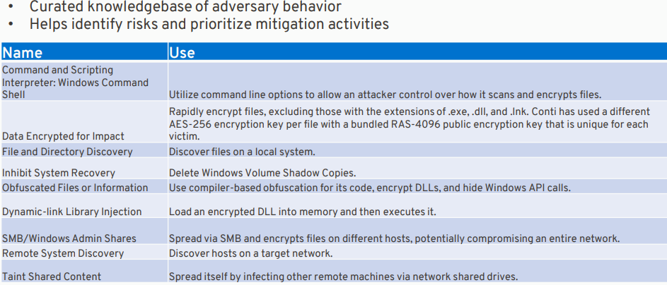
Mecánica del contagio

Slide 25
Impacto de la ciberseguridad en el valor de las acciones

Slide 26
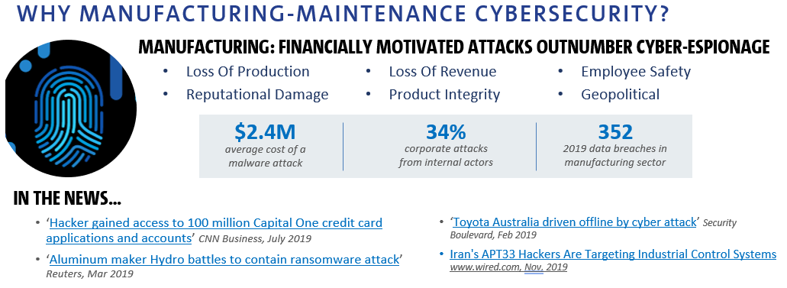
¿Por qué la ciberseguridad en la Manufactura?

Slide 29
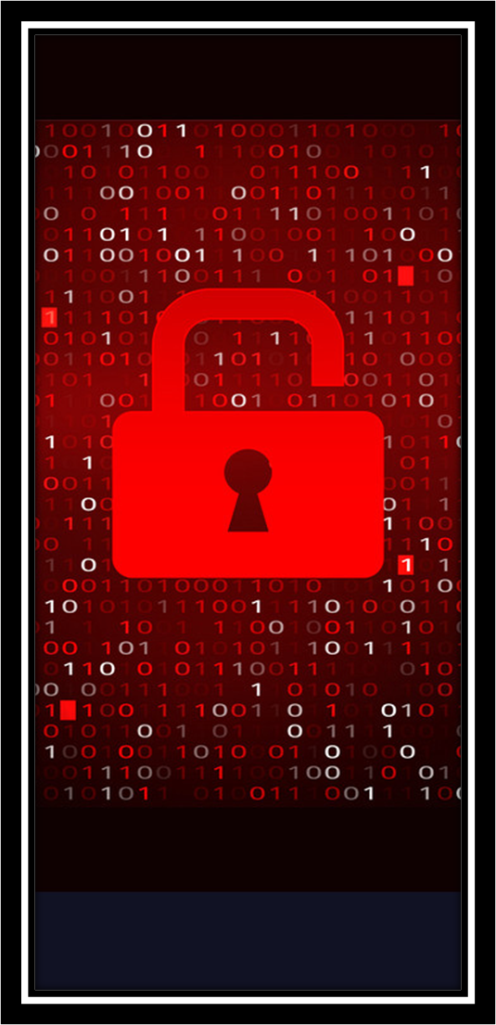
Fundamento
Los sistemas de control industrial (ICS) se enfrentan a un entorno de amenazas creciente.
Los OEM y los proveedores se han convertido cada vez más en víctimas de ransomware y otras amenazas de ciberseguridad Los ciberdelincuentes y los actores de los estados-nación están atacando e impactando con éxito a las entidades de infraestructura crítica a nivel mundial. Con esta mayor escala de ataque y superficie de amenaza, se necesitan requisitos de ciberseguridad para proteger mejor las redes industriales y sus dispositivos de control industrial conectados. La ciberseguridad de fabricación estableció las estrategias de ciberseguridad y planta

Slide 30
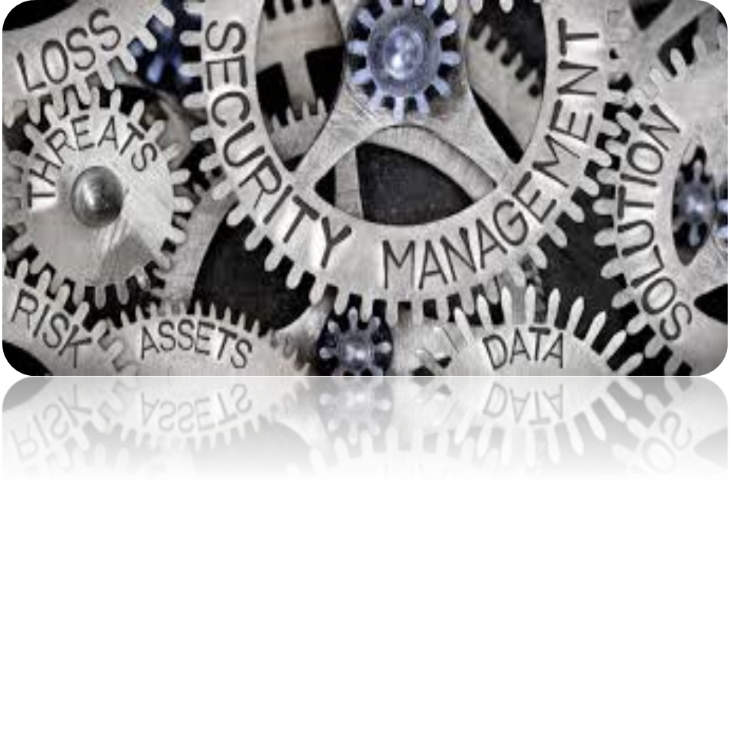
Ciberseguridad y dispositivos informáticos de planta
Las estrategias de ciberseguridad y dispositivos informáticos de planta cubren los requisitos para: Hardware y software para PC Seguridad de endpoints (Antivirus, Control de Aplicaciones, Contraseñas, etc.) Conectividad de red Gestión de accesos Dispositivos administrados por no empleados Soluciones de acceso remoto Red inalámbrica de contratistas en el trabajo Conexiones celulares Intercambio de datos de planta Copia de seguridad y restauración Esperanza de vida del equipo

Slide 31
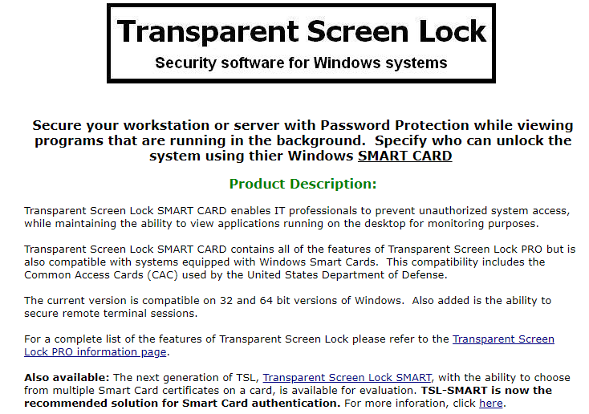
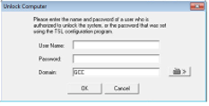
Algunas estrategias para proteger la Manufactura de tu empresa

Slide 32
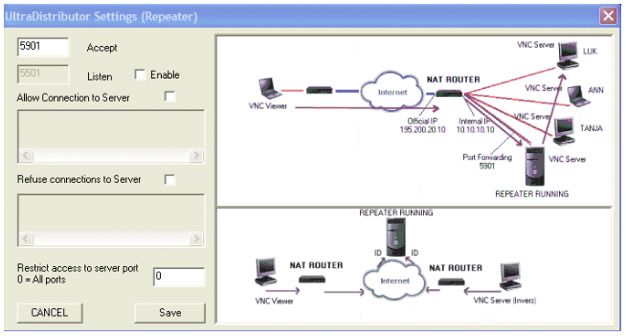
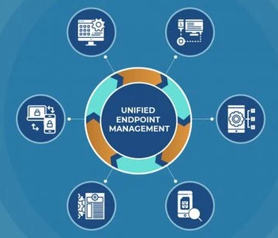
Algunas estrategias para proteger la Manufactura de tu empresa
Ej.-ayuda a prevenir incidentes de seguridad como WannaCry.
Descubre y detecta rápidamente los dispositivos gestionados y no gestionados
Realiza un inventario automático y completo de su software y hardware
Acelera la identificación de riesgos y la toma de decisiones
Le facilita el cumplimiento continuo de las políticas de seguridad
Gestiona eficazmente las actualizaciones y distribución de parches de emergencia en cualquier sistema operativo
Le da una visibilidad sobre el uso y las necesidades totales de licencias,

Slide 33
Algunas estrategias para proteger la Manufactura de tu empresa
FactoryTalk View Site Edition le permite cubrir mucho terreno sin tener que correr de una máquina a otra. Con una visión clara de todas las líneas y procesos de producción, FactoryTalk View SE le permite supervisar y controlar aplicaciones de servidor distribuido/multiusuario.

Slide 34
Permisos de seguridad de grupo de FactoryTalk
Administradores: Puede hacer todo. Solo unos pocos seleccionados deberían tener este acceso, como el ingeniero residente de ciberseguridad. Ingenieros: Puede hacer todo excepto cambiar la configuración de seguridad en el directorio de FactoryTalk. Contratistas: No se puede cambiar la configuración de seguridad en el directorio de FactoryTalk. No se puede desasegurar un PLC. No se pueden modificar elementos en el directorio de FactoryTalk. Mantenimiento Eléctrico: Igual que los contratistas. Mantenimiento: Acceso más restringido. Ver solo, pero puede crear y guardar tendencias. No se puede desasegurar el PLC ni cambiar ninguna configuración en el directorio de FactoryTalk.

Slide 35
Algunas estrategias para proteger la Manufactura de tu empresa
Qualys uses a unique inference-based scan engine to find vulnerabilities. Each scan begins with a pre-scan module which accurately fingerprints a host. The fingerprinting is performed by sending a series of specially crafted packets to the host and by interpreting the results.

Slide 36
Impactos de no tener una estrategia de Ciberseguridad
Prestar atención a la seguridad informática ya no es una opción, sino una obligación. No hacerlo puede desembocar en un ciberataque cuyo objetivo es destruir o comprometer tus sistemas informáticos. Te contamos cuáles son las consecuencias de desatender la seguridad informática de tu empresa:
Pérdidas económicas. Más allá de las pérdidas que ocasiona la paralización de la actividad empresarial, un ciberataque supone otras consecuencias económicas: pagar un rescate, pagar a una empresa especialista de software para reparar los daños, reponer el importe económico que ha sido defraudado, coste de la reclamación legal, pérdida de beneficios y coste del personal parado mientras se resuelve el problema.
Daños reputacionales. La reputación es lo que hace muchas veces que un cliente contrate tus productos o servicios. Un ataque cibernético puede provocar el filtrado de la información de esos clientes, de los empleados o de los proveedores, lo que genera desconfianza.
Robo de datos y equipos. En muchas ocasiones, los ciberdelincuentes interceptan las comunicaciones de la empresa de forma ilegal, roban sus datos personales y los utilizan sin consentimiento, y acceden de forma ilegal a los sistemas informáticos en los que se almacenan.
Entradas no autorizadas en instalaciones. Con las organizaciones implantando entornos de trabajo híbridos, es necesario mejorar la ciberseguridad tanto en la oficina como fuera de ella. Los accesos no autorizados a las oficinas pueden desencadenar el robo de información y de equipos de trabajo.
Efectos legales. Sin duda, los daños propios son los más evidentes de un ciberataque, pero las empresas también sufren consecuencias legales cuando no protegen su información debidamente, como las impuestas. Ciertos incidentes de seguridad, como aquellos que afectan a los datos personales, pueden suponer consecuencias legales y sanciones por parte de las administraciones competentes.
Pérdida de información. La información es el activo más importante de las empresas. Sus documentos albergan datos de todo tipo: desde facturas hasta bases de datos con información personal de sus clientes. El robo o la pérdida de esta información puede suponer su fin.

Slide 37
las principales características que aportan las herramientas de ciberseguridad
Las herramientas, los mecanismos y los protocolos de seguridad informática son los principales aliados para garantizar la ciberseguridad de las empresas y así ponerles fin.
Protege tus equipos de trabajo. Es necesario proteger tanto el software como el hardware de tu empresa con medidas de seguridad que permitan mantener la integridad y alargar su funcionamiento a lo largo del tiempo.
Monitoriza los sistemas. Ofrece la posibilidad de revisar los dispositivos y equipos para detectar amenazas y estar al tanto del estado de tus sistemas.
Mejora la privacidad. La ciberseguridad (cifrado entre otros) permite conservar los datos privados de la empresa (clientes, socios, empleados, accionistas), así como su intimidad.
Evita riesgos innecesarios. Conciencia a tus empleados sobre las buenas costumbres a la hora de navegar, leer el correo o trabajar desde casa.
Mejora la imagen corporativa. Una empresa bien protegida aumenta la confianza de los clientes, ya que lo que construye la marca no es el mensaje, sino la experiencia que se vive con ella.
Incrementa su capacidad de recuperación. Los servicios y herramientas de ciberseguridad profesionales permiten respaldar los datos y disponer de centros alternativos (físicos o virtuales) para una rápida restauración de los servicios.
Ahorra gastos imprevistos. Cuando sufres un ciberataque, es muy probable que tengas que pagar un rescate por la información, reparar equipos, paralizar la actividad, etc. Estas acciones conllevan un coste muy elevado para la empresa.
Garantiza la veracidad de los datos. Una empresa que está protegida correctamente evita el robo o la manipulación de su información, además de evitar las multas establecidas por el Reglamento General de Protección de Datos (RGPD) cuando se trate de datos de carácter personal.
Mejora continua. Cuando dispones de una estructura centralizada de seguridad y realizas constantes mediciones de la calidad de los controles, puedes reaccionar y mejorarlos..
Si plantas seguridad hoy, cosecharás mejores resultados mañana. ¡Que la ciberseguridad te acompañe y se quede contigo!

Slide 40
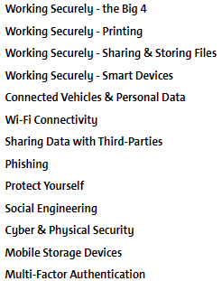
Consejos de Ciberseguridad

Slide 41
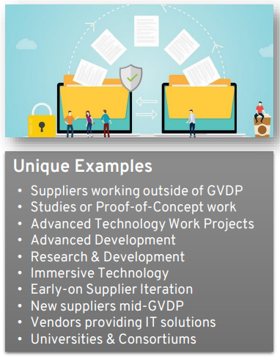
Compartiendo datos con terceros
¿Qué es? • Terceros: proveedores, distribuidores, vendedores, socios, cualquier persona con conexión a su negocio / red de planta o acceso a los datos de su planta / oficina. ¿Por qué debería importarte? • Los incidentes dentro de la cadena de suministro pueden afectar su fábrica y operaciones • La ciberseguridad resiliente depende del eslabón más débil. Haga las siguientes preguntas: • ¿Qué tipos de datos se incluirán y cómo se compartirán? • ¿Se crea, recopila, procesa, administra, almacena, accede o transmite externamente la información de su empresa? • ¿Se requiere acceso directo o una conexión externa para acceder a la información de su planta/fábrica/máquina/negocio? • ¿Se proporcionarán datos, software personalizado o componentes electrónicos utilizados dentro de su red empresarial? • ¿Se está proporcionando un servicio comercial vital o crítico que impediría la capacidad de su máquina para realizar negocios o afectaría negativamente a su marca comercial? • ¿La información de su negocio/planta/máquina se almacenará en una solución en la nube?

Slide 42
Conectividad Wi-Fi

Slide 43
Malware y Ramsomware

Slide 44
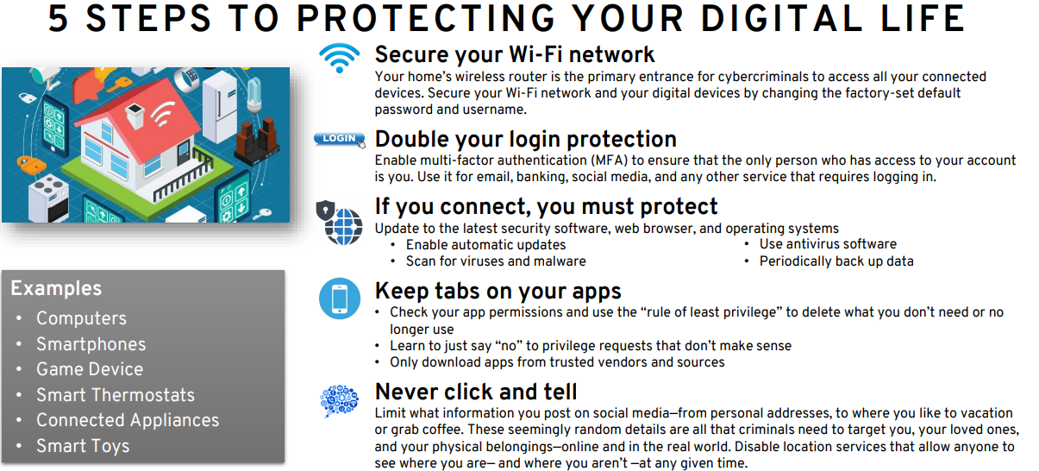
5 Pasos para proteger tu vida digital

Slide 45
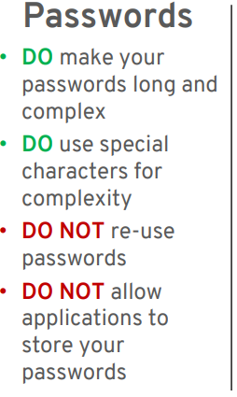
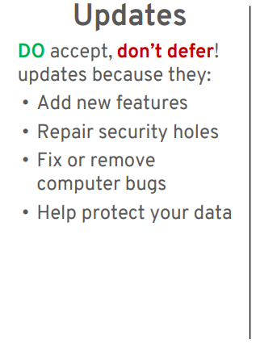
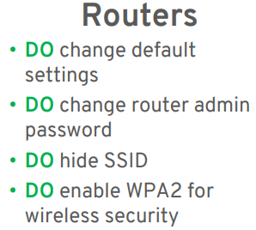
The Big 4 – Trabajando Ciber Seguramente

Slide 46
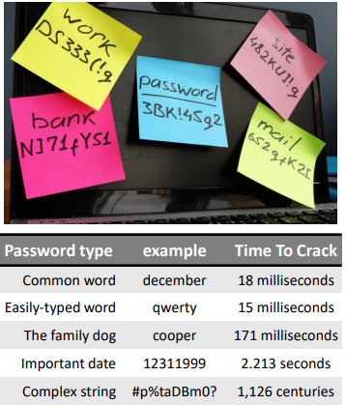
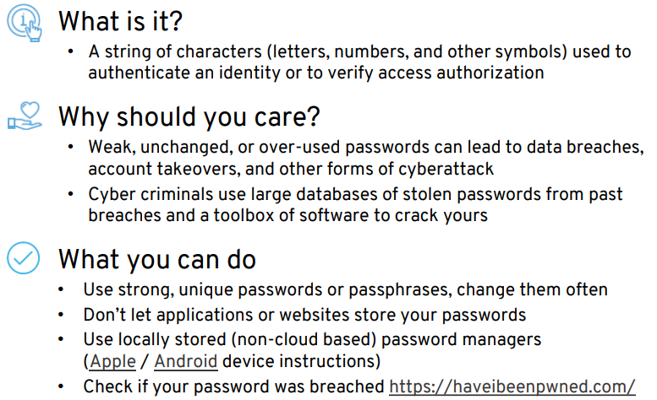
El Poder de los Passwords

Slide 47
Pishing

Slide 48
Dsipositivos de Almacenamiento móviles (MSD)

Slide 49
Autenticación de Múltiple Factor (MFA)

Slide 50
Sé un Campeón en Ciberseguridad

Slide 51
¿Cómo gestiono los riesgos de ciberseguridad?
Arsenal de herramientas de ciberseguridad preparadas para el futuro:
Certificados SSL
Los certificados SSL (Secure Sockets Layer) son utilizados para autenticar la identidad de un servidor a través del uso de protocolos de comunicación cifrada. Protege los datos confidenciales intercambiados en las sesiones y evitar ser interceptados por personas no autorizadas. Un protocolo de enlace SSL crea conexiones seguras entre un navegador y un servidor web. En definitiva, es considerada la tecnología de seguridad estándar para establecer un enlace cifrado.
Firewalls
Los firewalls son programas informáticos capaces de controlar el acceso de un ordenador a la red y de esta a la computadora.
Antimalwares
Los antivirus, por su parte, evitan o combaten las infecciones provocadas por los virus. Ofrecen protección contra malware, ransomware y otros tipos de virus que circulan a menudo por la red. Los programas antimalware y antivirus son fundamentales para proteger todos los equipos de la empresa.
BitDefender
Es un software de seguridad capaz de proteger los ordenadores de virus y otras amenazas online. BitDefender Total Security cuenta con varios niveles de protección contra ransomware y detecta el comportamiento de las amenazas para prevenir infecciones.

Slide 52
¿Cómo gestiono los riesgos de ciberseguridad?
Doble verificación
Es un proceso de seguridad que consiste en que un usuario confirma su identidad al menos de dos maneras diferentes.
Backup como servicio gestionado (Ej.BaaS)
Para que las empresas guarden y protejan sus datos. El backup de la información es una de las tareas más importantes que deben realizarse de forma periódica en cualquier organización y ofrece un alto valor añadido.
Sistema de gestión de identidades y contraseñas (IAM)
IAM Secure es la solución modular con la que podrás provisionar y controlar el acceso de usuarios a aplicaciones locales y/o cloud, en base a perfiles, roles y reglas de negocio. Además, establece políticas globales de contraseñas comunes a dichas aplicaciones y resuelve uno de los problemas más habituales de los usuarios en una compañía: la identificación y el acceso seguro con una sola contraseña multifactor a las aplicaciones.

Slide 53
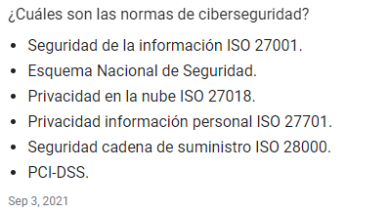
Normatividad

Slide 54
Normatividad
ISO 27000: contiene el vocabulario en el que se apoyan el resto de normas. Es similar a una guía/diccionario que describe los términos de todas las normas de la familia.
ISO 27001: es el conjunto de requisitos para implementar un SGSI. Es la única norma certificable de las que se incluyen en la lista y consta de una parte principal basada en el ciclo de mejora continua y un Anexo A, en el que se detallan las líneas generales de los controles propuestos por el estándar.
ISO 27002: se trata de una recopilación de buenas prácticas para la Seguridad de la Información que describe los controles y objetivos de control. Actualmente cuentan con 14 dominios, 35 objetivos de control y 114 controles.
ISO 27003: es una guía de ayuda en la implementación de un SGSI. Sirve como apoyo a la norma 27001, indicando las directivas generales necesarias para la correcta implementación de un SGSI. Incluye instrucciones sobre cómo lograr la implementación de un SGSI con éxito.
ISO 27004: describe una serie de recomendaciones sobre cómo realizar mediciones para la gestión de la Seguridad de la Información. Especifica cómo configurar métricas, qué medir, con qué frecuencia, cómo medirlo y la forma de conseguir objetivos.
ISO 27005: es una guía de recomendaciones sobre cómo abordar la gestión de riesgos de seguridad de la información que puedan comprometer a las organizaciones. No especifica ninguna metodología de análisis y gestión de riesgos concreta, pero incluye ejemplos de posibles amenazas, vulnerabilidades e impactos.
ISO 27006: es un conjunto de requisitos de acreditación para las organizaciones certificadoras.
ISO 27007: es una guía para auditar SGSIs. Establece qué auditar y cuando, cómo asignar los auditores adecuados, la planificación y ejecución de la auditoría, las actividades claves, etc.

Slide 55
CONCLUSIONES
El mantener una infraestructura de Ciberseguridad implica:
Fomentar una Cultura en Ciberseguridad
Entrenar a todo el personal que labora en la empresa
Contar con personal Calificado en Cybersecurity y remediaciones
Mantenerse actualizado en sistemas de defensa y antivirus,.
Definir y tener un Presupuesto disponible
Realizar análisis de FODA de Ciberseguridad anualmente

Slide 56
Jorge M. García Manzano
jmgmrm@hotmail.com

